Slide 1
연구 진행 최종 발표
연구연수생 홍예은

Slide 2
CONTEXT
01
연구 개요 및 목적
02
연구 내용
03
연구 결과

Slide 3
01
연구 개요 및 목적
MEC 기반의 영상 처리 모델 개발
본문 내용을 적어주세요

Slide 4
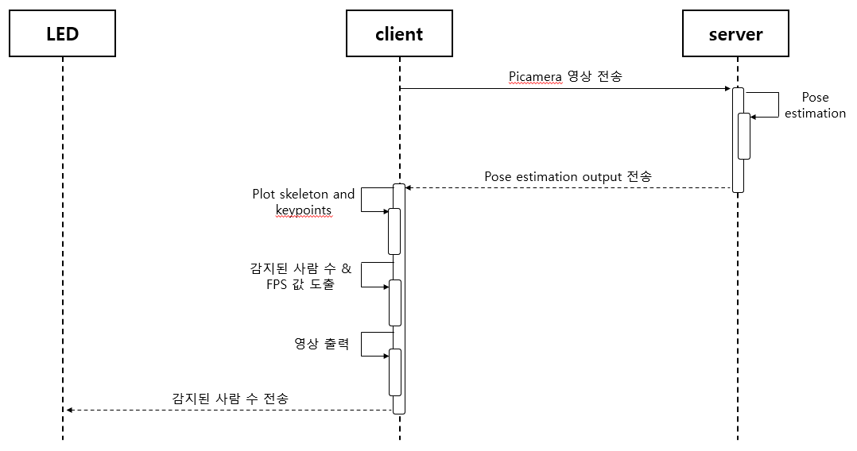
02
연구 내용
▶ 이미지 기반 Ai 응용
• 클라이언트-서버 모델 개발
• 라즈베리파이 디바이스 통신
• 영상 처리 모듈 개발
• 서버 IP 주소 파일 입출력

Slide 5
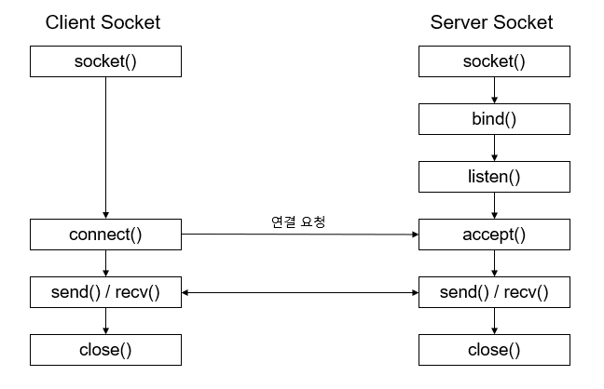
02
연구 내용
▶ 클라이언트 – 서버 모델 개발
• 소켓 간의 데이터 전송
recvall, sendall 함수를 이용
sendall 함수를 이용하여 데이터의 길이와 전송할 데이터를 같이 전송
recvall 함수를 이용하여 length와 stringData로 나누어 전송받음
stirng 형태로 변환하여 전송
• 서버 소켓 접속 유지
중첩 while 문 이용
내부 while 문안의 try문을 통해 코드 반복
예외 처리를 통해 에러 발생시 내부 while문 나옴

Slide 6
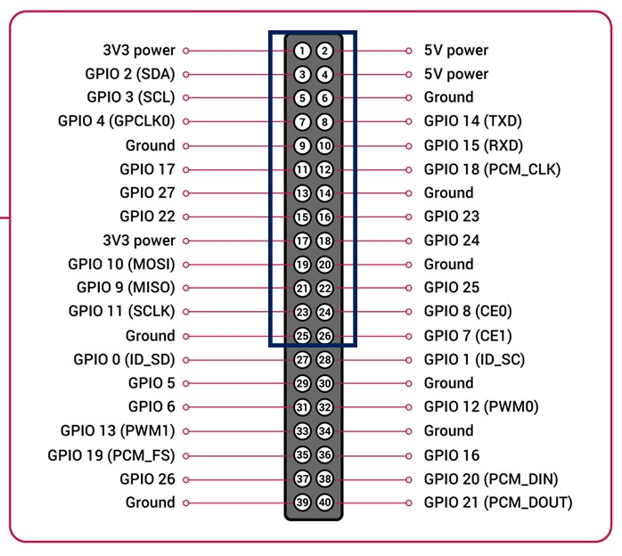
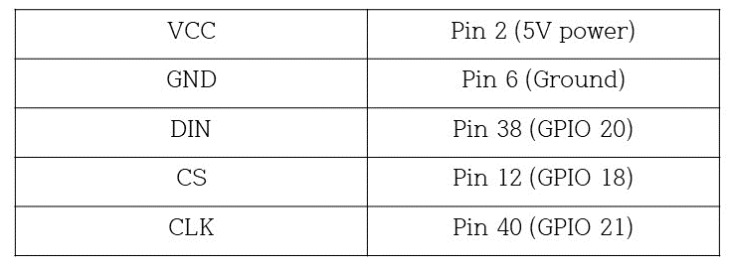
02
연구 내용
▶ 라즈베리파이 디바이스 통신
• LCD device
• LED device
luma.led_matrix 이용
show message 함수 이용 → FPS 값 0.3 으로 감소
text 함수 이용 → FPS 값 대략 13
SPI통신 충돌 에러
‘dtoverlay = spi1-1cs” 코드를 추가하여 해결
LCD는 spi0 pin , LED는 spi1 pin

Slide 7
02
연구 내용
▶ 영상 처리 모듈 개발
• 서버 환경에서의 image detection
• LED device
Bounding box 영역 추출
confidence score의 threshold를 0.25로
luma.led_matrix 이용
show message 함수 이용 → FPS 값 0.3 으로 감소
text 함수 이용 → FPS 값 대략 13

Slide 8
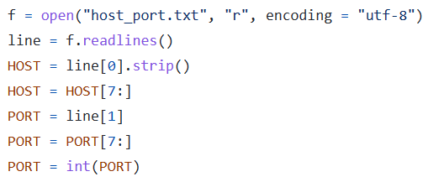
01
연구 내용
▶ 서버 IP 주소 파일 입출력
- 파일 입출력을 통해 서버 IP, PORT 설정

Slide 9
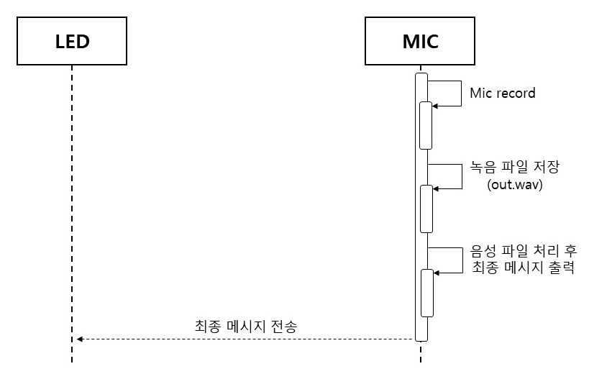
02
연구 내용
▶ 음성 기반 Ai 응용
• 마이크를 통한 음성인식 모듈 개발
• 라즈베리파이 디바이스 통신

Slide 10
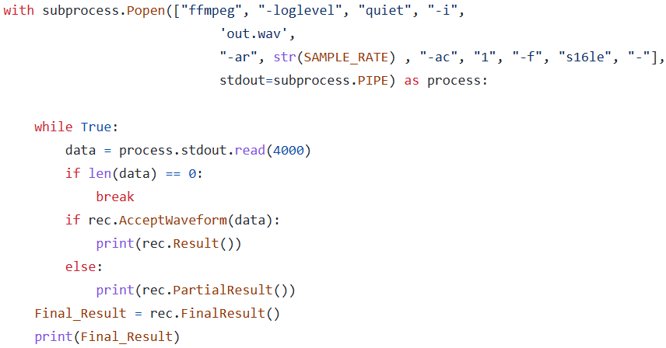
02
연구 내용
▶ 마이크를 통한 음성인식 모듈 개발
• VOSK 이용
“vosk-model-small-en-us-0.15” 사용
녹음 파일 ‘out.wav’로 저장 후 음성 분석
최종 음성 메시지 rec.FinalResult로 출력

Slide 11
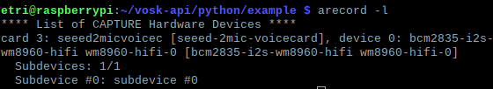
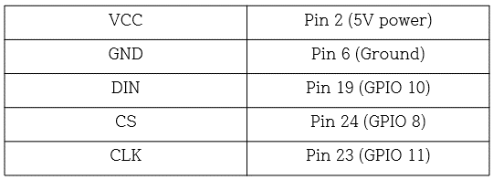
02
연구 내용
▶ 라즈베리파이 디바이스 통신
• ReSpeaker 2-Mics Pi HAT
• LED device
Seeed-voicecard 소스 이용
녹음 device는 card 3, device 0로 연결됨
spi0 pin 이용
Config.txt 파일에 “dtparam=spi=on” 추가

Slide 12
감사합니다.

